Slide 1
Научно-исследовательские и проектные семинары (НИПС) Исследовательская область – ЕН
Лицей НИУ ВШЭ
кафедра исследовательской и проектной деятельности
Октябрь 2025

Slide 2
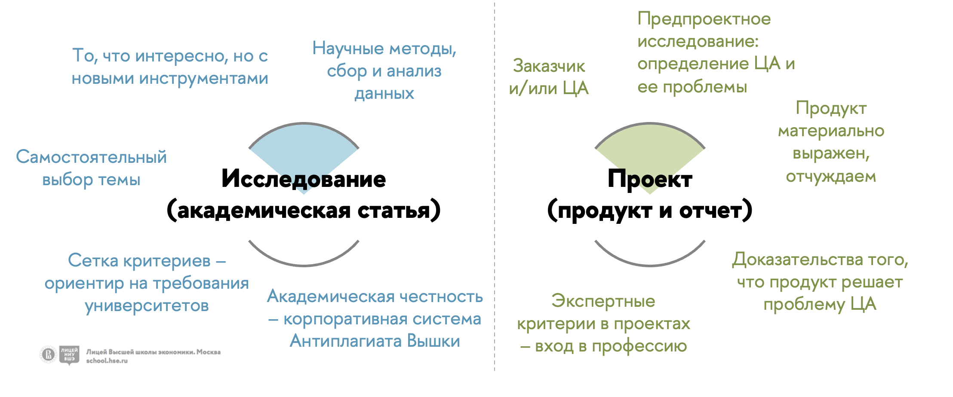
ИССЛЕДОВАНИЯ ↔ ПРОЕКТЫ

Slide 3
ПОДРОБНЕЕ ОБ ИССЛЕДОВАНИЯХ ИВР
01
02
03
04
Тема, цель и задачи
Теоретическая рамка, контекст
Сбор и анализ данных, использование научной методологии
Академический язык и оформление по ГОСТу
АКАДЕМИЧЕСКИЙ ТЕКСТ

Slide 4
Описание области Естественные науки
Только эмпирические исследования
Основные направления: Химия, Биология, Физика, География (можно межпредметно)
Обязательно подробное описание методов исследования выбранных объектов
Очень желательно иметь научного консультанта, который сможет сориентировать в выборе методов для конкретной ситуации

Slide 5
ДОРОЖНАЯ КАРТА: ПУТЬ ЛИЦЕИСТА В ИССЛЕДОВАНИЯХ ЗАЧЕТНЫЕ ЭТАПЫ
Научно-исследовательские и проектные семинары (НИПС)
План-проспект
Теоретическая часть
Смотр эмпирики
Итоговые материалы
ФОРМУЛИРОВКА ЦЕЛИ И КЛЮЧЕВОГО ВОПРОСА
ФОРМУЛИРОВКА ГИПОТЕЗЫ (опционально)
ВЫБОР ОБЪЕКТА ИССЛЕДОВАНИЯ (не литература!)
ФОРМУЛИРОВКА ЗАДАЧ (напрямую зависят от цели)
ВЫБОР МЕТОДОВ для решения поставленных задач
ПОИСК НЕСКОЛЬКИХ НАУЧНЫХ ИСТОЧНИКОВ

Slide 6
ДОРОЖНАЯ КАРТА: ПУТЬ ЛИЦЕИСТА В ИССЛЕДОВАНИЯХ ЗАЧЕТНЫЕ ЭТАПЫ
Научно-исследовательские и проектные семинары (НИПС)
План-проспект
Теоретическая часть
Смотр эмпирики
Итоговые материалы
ОБЗОР НАУЧНОЙ ЛИТЕРАТУРЫ
ОПИСАНИЕ ПОНЯТИЙНОГО АППАРАТА (что на данный момент известно, какие термины применяются, где есть «слепые пятна»)
СПЕКТР МЕТОДОВ ИССЛЕДОВАНИЯ
ОПИСАНИЕ МЕТОДА ИССЛЕДОВАНИЯ

Slide 7
ДОРОЖНАЯ КАРТА: ПУТЬ ЛИЦЕИСТА В ИССЛЕДОВАНИЯХ ЗАЧЕТНЫЕ ЭТАПЫ
Научно-исследовательские и проектные семинары (НИПС)
План-проспект
Теоретическая часть
Смотр эмпирики
Итоговые материалы
СПОСОБ СБОРА ИНФОРМАЦИИ (каким образом вы сможете понять, произошло ли наблюдаемое событие или степень его завершенности)
ВЫВЕРКА МЕТОДА ИНТЕРПРЕТАЦИИ И ОБРАБОТКИ ИНФОРМАЦИИ

Slide 8
ДОРОЖНАЯ КАРТА: ПУТЬ ЛИЦЕИСТА В ИССЛЕДОВАНИЯХ ЗАЧЕТНЫЕ ЭТАПЫ
Научно-исследовательские и проектные семинары (НИПС)
План-проспект
Теоретическая часть
Смотр эмпирики
Итоговые материалы
АКАДЕМИЧЕСКИЙ ТЕКСТ
ОФОРМЛЕНИЕ ПО ГОСТУ
ПРОВЕРКА В АНТИПЛАГИАТЕ

Slide 9




ДОРОЖНАЯ КАРТА: ПУТЬ ЛИЦЕИСТА В ИССЛЕДОВАНИЯХ ЗАЧЕТНЫЕ ЭТАПЫ
Научно-исследовательские и проектные семинары (НИПС)
План-проспект
Теоретическая часть
Смотр эмпирики
Итоговые материалы
1-е полугодие 10-го класса
2-е полугодие 10-го класса
в оговоренные экспертом сроки
к защите в первой или второй волне

Slide 10
Первый этап – план-проспект
Постановка проблемы
Выбор объекта и предмета исследования, формулировка цели / КИВ, задач
Где и как брать данные?
Выбор методологии исследования
Поиск научной литературы

Slide 11

Формулировка темы и КиВ
Реалистично сделать за год
Нежелательно на людях
Узко намного лучше, чем широко. Не бойтесь длинных названий
Тема может быть сформулирована шире и уточнена в КиВ (цели)
Всегда лучше делать несколько формулировок

Slide 12
Методы сбора данных в Естественных науках
Наблюдение vs Эксперимент
Анализ, синтез и другие общелогические методы, которые выдает Гугл – не методы!!!
Должно быть посильно в плане сложности и доступности оборудования

Slide 13


Эти ссылки могут помочь:
Сайт об ИВР: https://school.hse.ru/nis/
Визитки областей: https://school.hse.ru/nis/videofields
Контакты экспертов (главных людей в областях): https://school.hse.ru/nis/contacts
Группа ВКонтакте: https://vk.com/hselyceumprojects

